Slide 1
Q-KHAI QUANTUM SIMULATION HACKATHON
Frustrated Magnet on Triangular Spin Lattice
with Rydberg Atom QPU
TEAM Q-CUMBER
서해찬, 이경선, 이서령, 이예린

Slide 2
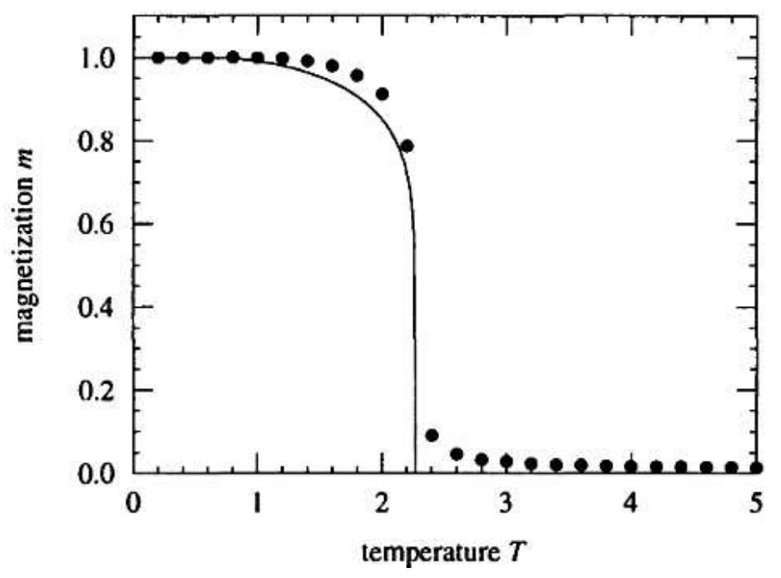
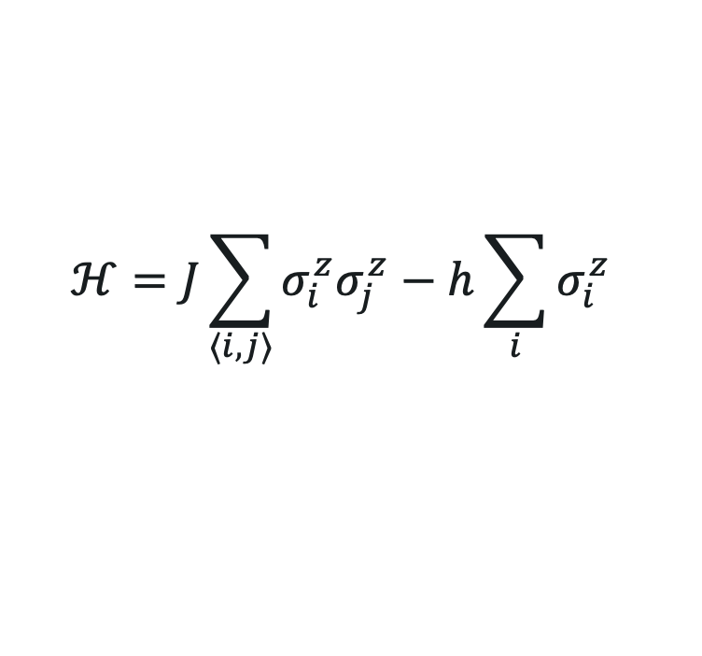


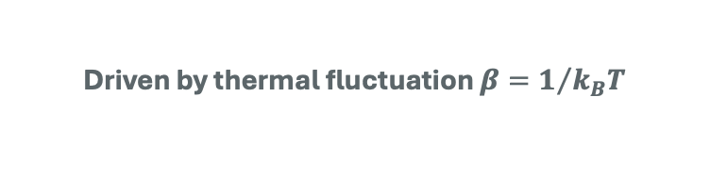
Introduction
Classical Ising Model on 2D square lattice
Classical phase transition
Hamiltonian
$$h=0$$
$$ℋ=J\sum_{⟨i, j⟩}{σ_{i}^{z}σ_{j}^{z}}−h\sum_{i}{σ_{i}^{z}}$$
Order Parameter : $⟨σ_{i}^{z}⟩$
Control Parameter : $β$
Driven by thermal fluctuation $β=1/{k_{B}T}$
Notes:
대충 2D square lattice 위에서의 Ising모델에 관해서 간략한 설명을 하고, classical phase transition에 대해 설명을 한다.

Slide 3

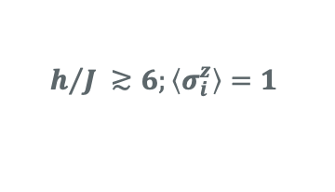
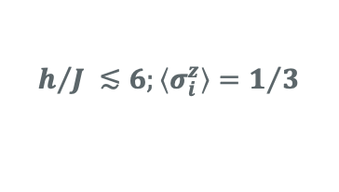
Introduction
Classical Ising Model on 2D triangular lattice
Frustration
Spin Configuration
$$h/J ≲6;\left\langle σ_{i}^{z}\right\rangle =1/3$$
$$h/J ≳6;\left\langle σ_{i}^{z}\right\rangle =1$$
Ill-defined order parameter $⟨σ_{i}^{z}⟩$
Crossing around $h/J≈6$
Notes:
2D Triangular lattice에서는 square에서 썼던걸 그대로 쓰기에 좋진 않다. (order parameter는 0 아니면 1로 정의되는게 좋기때문, 그러나 여기서는 1/3 또는 1이 됨)
그 이유는 frustration떄문이다.

Slide 4
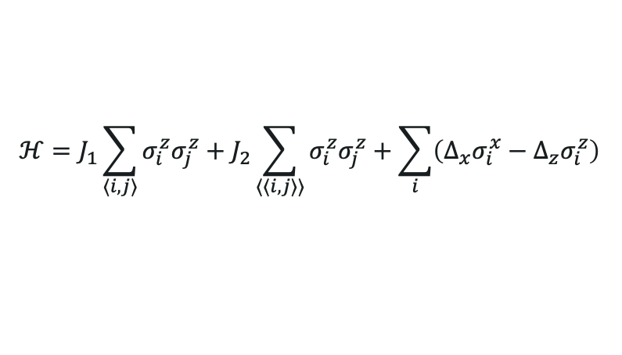
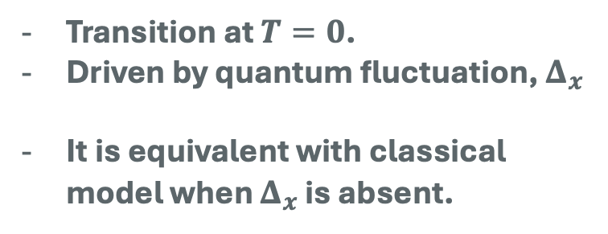

Introduction
Quantum Ising Model
with transverse field and next-nearest neighbor interaction
Hamiltonian
$$ℋ=J_{1}\sum_{⟨i, j⟩}{σ_{i}^{z}σ_{j}^{z}}+J_{2}\sum_{⟨⟨i, j⟩⟩}{σ_{i}^{z}σ_{j}^{z}}+\sum_{i}{\left(Δ_{x}σ_{i}^{x}−Δ_{z}σ_{i}^{z}\right)}$$
Transition at $T=0$.
Driven by quantum fluctuation, $Δ_{x}$
It is equivalent with classical model when $Δ_{x}$ is absent.
Order Parameter : $⟨σ_{i}^{z}⟩$
Control Parameter : $J_{1}, J_{2}, Δ_{x}, Δ_{z}$
Notes:
이번 문제에서 다룰 system의 해밀토니안은 다음과 같이 주어진다. Ising model과 크게 다를건 없지만 transverse field \sigma^x가 있다. 이 field가 quantum fluctuation 역할을 하며, 온도가 0K에서도 transition이 발생할 수 있다. 이러한 transition을 quantum phase transition이라 부른다. Classical한 문제와 다른 점은, control parameter가 온도 외의 parameter가 될 수 있다는 것이다.

Slide 5
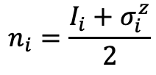
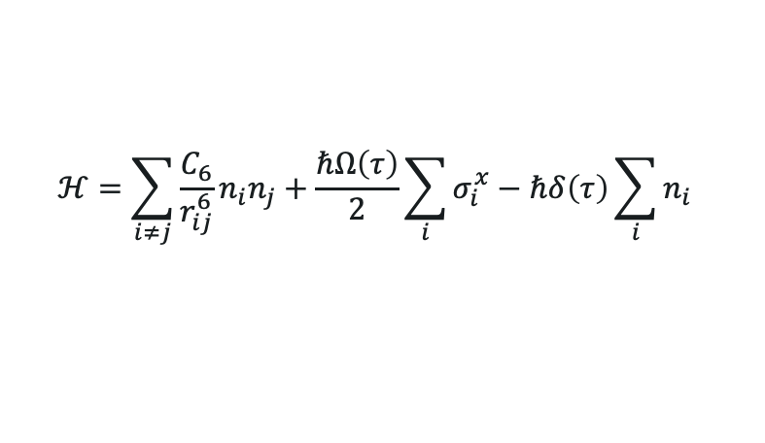
Method
Mapping into Rydberg QPU
Interaction through the van der Waals force
$$n_{i}=\frac{I_{i}+σ_{i}^{z}}{2}$$
Microscopic Hamiltonian
Rydberg Atom Hamiltonian
$$ℋ=J_{1}\sum_{⟨i, j⟩}{σ_{i}^{z}σ_{j}^{z}}+J_{2}\sum_{⟨⟨i, j⟩⟩}{σ_{i}^{z}σ_{j}^{z}}+\sum_{i}{\left(Δ_{x}σ_{i}^{x}−Δ_{z}σ_{i}^{z}\right)}$$
$$ℋ=\sum_{i≠j}{\frac{C_{6}}{r_{ij}^{6}}n_{i}n_{j}}+\frac{ℏΩ\left(τ\right)}{2}\sum_{i}{σ_{i}^{x}}−ℏδ\left(τ\right)\sum_{i}{n_{i}}$$
Explicit interaction range
i.e. n.n interaction and n.n.n interaction
All the atoms in the range interacts with each other
Notes:
이 시스템을 이해하기 위해서 우리는 중성원자 기반 QPU를 사용한다. 따라서 주어진 시스템의 해밀토니안을 Rydberg 원자 시스템의 해밀토니안으로 치환해줘야한다. 치환은 다음과 같이 주어진다.
Microscopic Hamiltonian에서는 interaction 범위가 explicit하다. 그러나 Rydberg 원자 시스템은 그렇지 않다. 유효한 범위 내에 있는 모든 원자가 interaction한다. 따라서 이를 잘 컨트롤 해주는 것이 핵심이다.

Slide 6
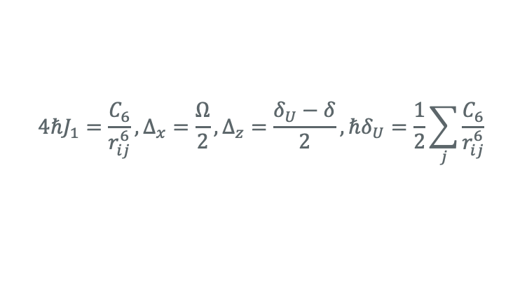
Method
Mapping into Rydberg QPU
Interaction through the van der Waals force
$$n_{i}=\frac{I_{i}+σ_{i}^{z}}{2}$$
Microscopic Hamiltonian
Rydberg Atom Hamiltonian
$$ℋ=J_{1}\sum_{⟨i, j⟩}{σ_{i}^{z}σ_{j}^{z}}+J_{2}\sum_{⟨⟨i, j⟩⟩}{σ_{i}^{z}σ_{j}^{z}}+\sum_{i}{\left(Δ_{x}σ_{i}^{x}−Δ_{z}σ_{i}^{z}\right)}$$
$$ℋ=\sum_{i≠j}{\frac{C_{6}}{r_{ij}^{6}}n_{i}n_{j}}+\frac{ℏΩ\left(τ\right)}{2}\sum_{i}{σ_{i}^{x}}−ℏδ\left(τ\right)\sum_{i}{n_{i}}$$
$$4ℏJ_{1}=\frac{C_{6}}{r_{ij}^{6}}, Δ_{x}=\frac{Ω}{2}, Δ_{z}=\frac{δ_{U}−δ}{2}, ℏδ_{U}=\frac{1}{2}\sum_{j}{\frac{C_{6}}{r_{ij}^{6}}}$$
실제 값 채우기
2
Notes:
이 시스템을 이해하기 위해서 우리는 중성원자 기반 QPU를 사용한다. 따라서 주어진 시스템의 해밀토니안을 Rydberg 원자 시스템의 해밀토니안으로 치환해줘야한다. 치환은 다음과 같이 주어진다.
Microscopic Hamiltonian에서는 interaction 범위가 explicit하다. 그러나 Rydberg 원자 시스템은 그렇지 않다. 유효한 범위 내에 있는 모든 원자가 interaction한다. 따라서 이를 잘 컨트롤 해주는 것이 핵심이다.

Slide 7
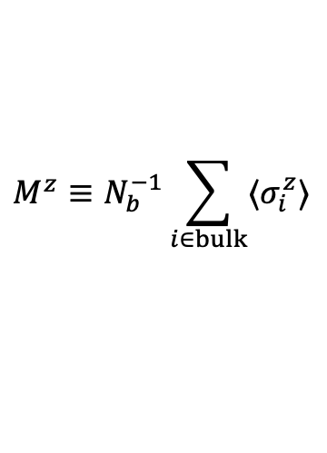
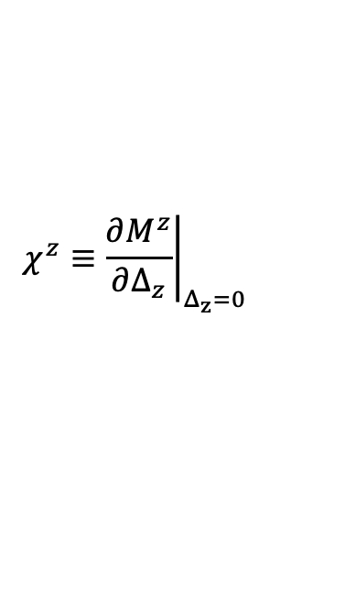
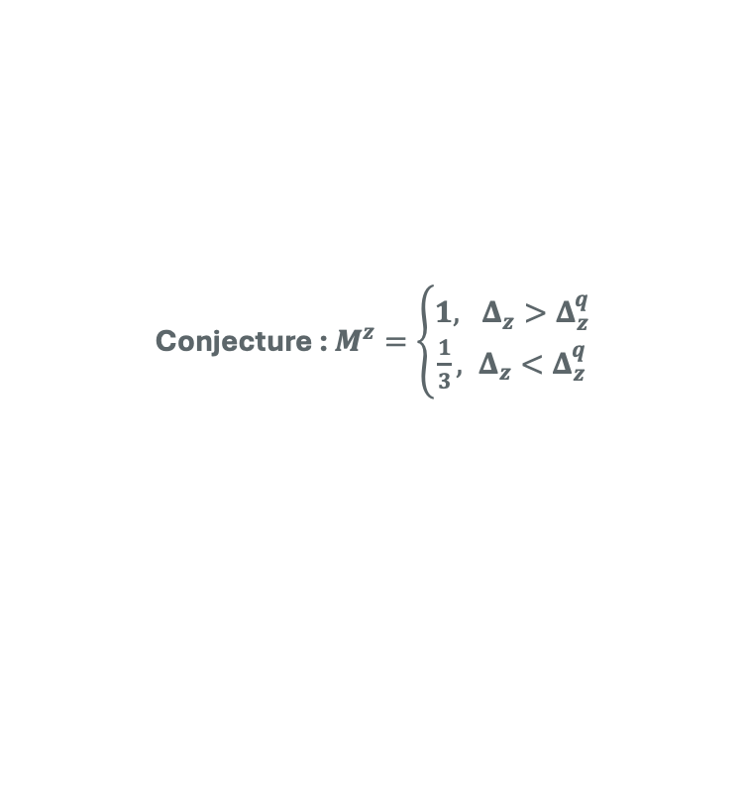
Method
Measurements
Signal of phase transition
Order Parameter
Susceptibility
$$M^{z}≡N_{b}^{−1}\sum_{i∈bulk}{⟨σ_{i}^{z}⟩}$$
$$χ^{z}≡{\left.\frac{∂M^{z}}{∂Δ_{z}}\right|}_{Δ_{z}=0}$$
Conjecture : $M^{z}=\left\{\begin{aligned}1, Δ_{z}>Δ_{z}^{q} \\ &\frac{1}{3}, Δ_{z}<Δ_{z}^{q}\end{aligned}\right.$
Susceptibility diverges at the critical point
Notes:
이 시스템의 phase transition을 관찰하기 위해, 다음과 같은 관측량을 정의합니다. 먼저 order parameter를 다음과 같이 정의합니다. 앞선 triangular lattice에서의 classical ising model 결과에 따르면, M^z 값이 변할 것이다.
이때 critical point를 \Delta_z^q로 정의한다. Critical point를 찾기 위해 susceptibility를 계산하여, susceptibility가 발산하는 곳을 찾는것이 phase transition을 찾는 일반적인 방법론이다. 그러나 현재 시스템에서는 이 susceptibility를 계산하기 어렵기 때문에, 다른 measurement를 선택한다.

Slide 8

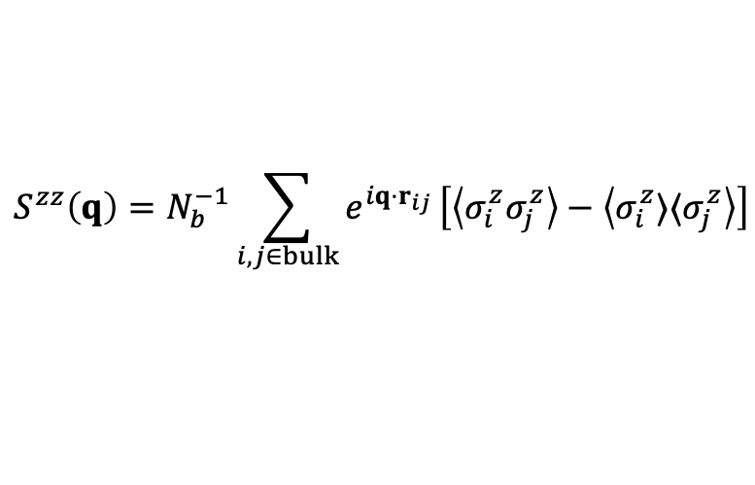
Method
Measurements
Signal of phase transition
Order Parameter
Structure Factor
$$M^{z}≡N_{b}^{−1}\sum_{i∈bulk}{⟨σ_{i}^{z}⟩}$$
$$S^{zz}\left(q\right)=N_{b}^{−1}\sum_{i, j∈bulk}{e^{iq⋅r_{ij}}}\left[\left\langle σ_{i}^{z}σ_{j}^{z}\right\rangle −\left\langle σ_{i}^{z}⟩⟨σ_{j}^{z}\right\rangle \right]$$
Conjecture : $M^{z}=\left\{\begin{aligned}1, Δ_{z}>Δ_{z}^{q} \\ &\frac{1}{3}, Δ_{z}<Δ_{z}^{q}\end{aligned}\right.$
It gives large value when the structure of spins
is identical with $q$
Notes:
Structure factor는 격자 구조가 입사 파동의 파수에 따라 어떻게 반응하는지, 즉 산란 파동의 보강 및 상쇄를 숫자로 나타낸 것이다. 아니면 반대로 fourier trasnform의 q에 대한 성분만을 뽑아낸 것으로도 이해할 수 있다.

Slide 9
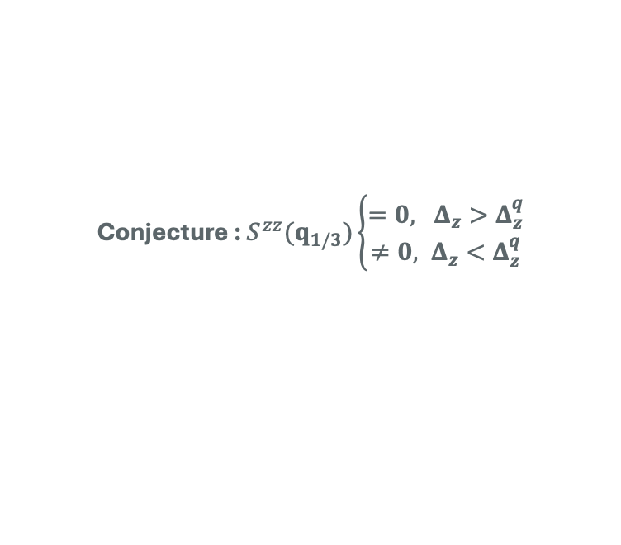

Method
Measurements
Signal of phase transition
$$q_{1/3}=\frac{2π}{3}(1, \sqrt{3})$$
Spin Configuration
Structure Factor
$$S^{zz}\left(q\right)=N_{b}^{−1}\sum_{i, j∈bulk}{e^{iq⋅r_{ij}}}\left[\left\langle σ_{i}^{z}σ_{j}^{z}\right\rangle −\left\langle σ_{i}^{z}⟩⟨σ_{j}^{z}\right\rangle \right]$$
Conjecture : $S^{zz}(q_{1/3})\left\{\begin{aligned}=0, Δ_{z}>Δ_{z}^{q} \\ &≠0, Δ_{z}<Δ_{z}^{q}\end{aligned}\right.$
It gives large value when the structure of spins
is identical with $q$
Notes:
Frustration이 발생했다면, lattice 내의 spin들의 구성은 다음과 같이 주어질 것이다. 즉

Slide 10
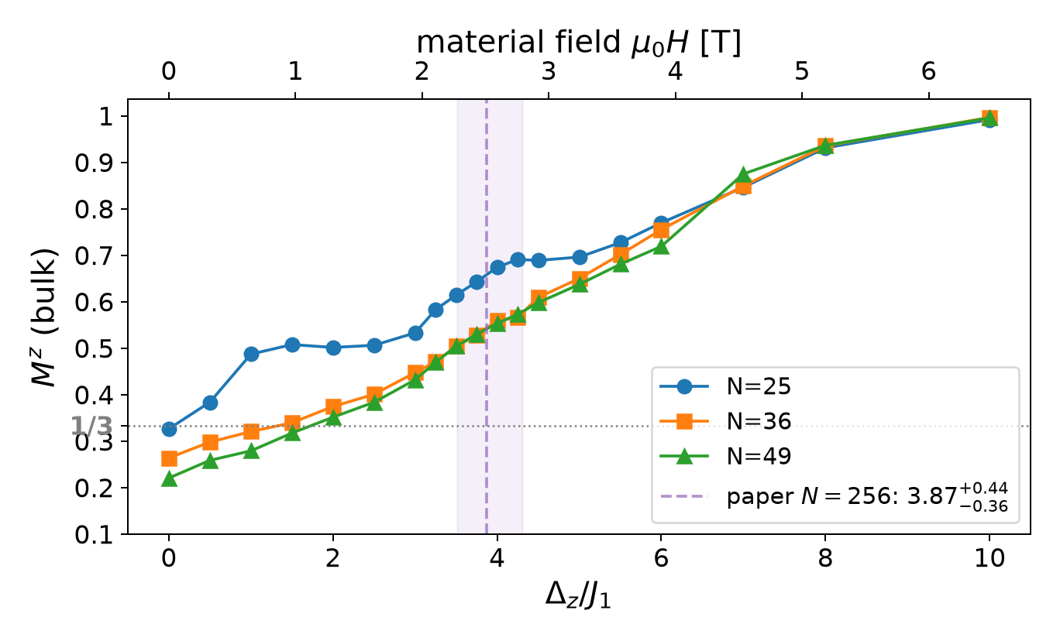
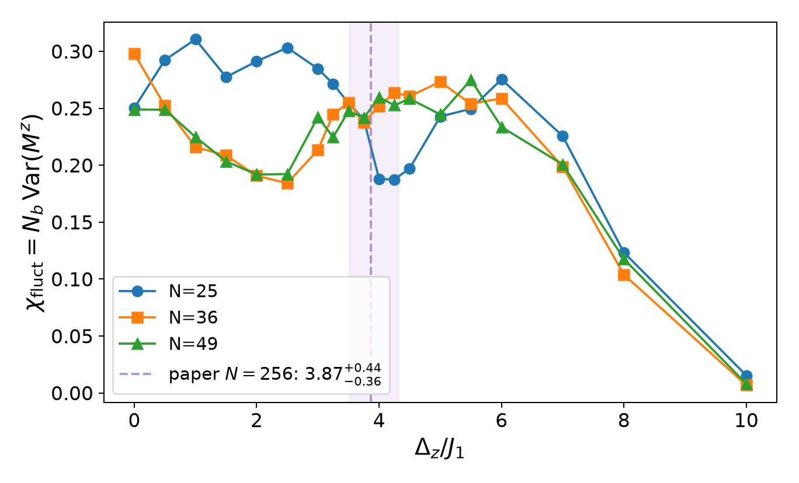
Results
Magnetization and Susceptibility
Signal of phase transition
Notes:
Frustration이 발생했다면, lattice 내의 spin들의 구성은 다음과 같이 주어질 것이다. 즉

Slide 11
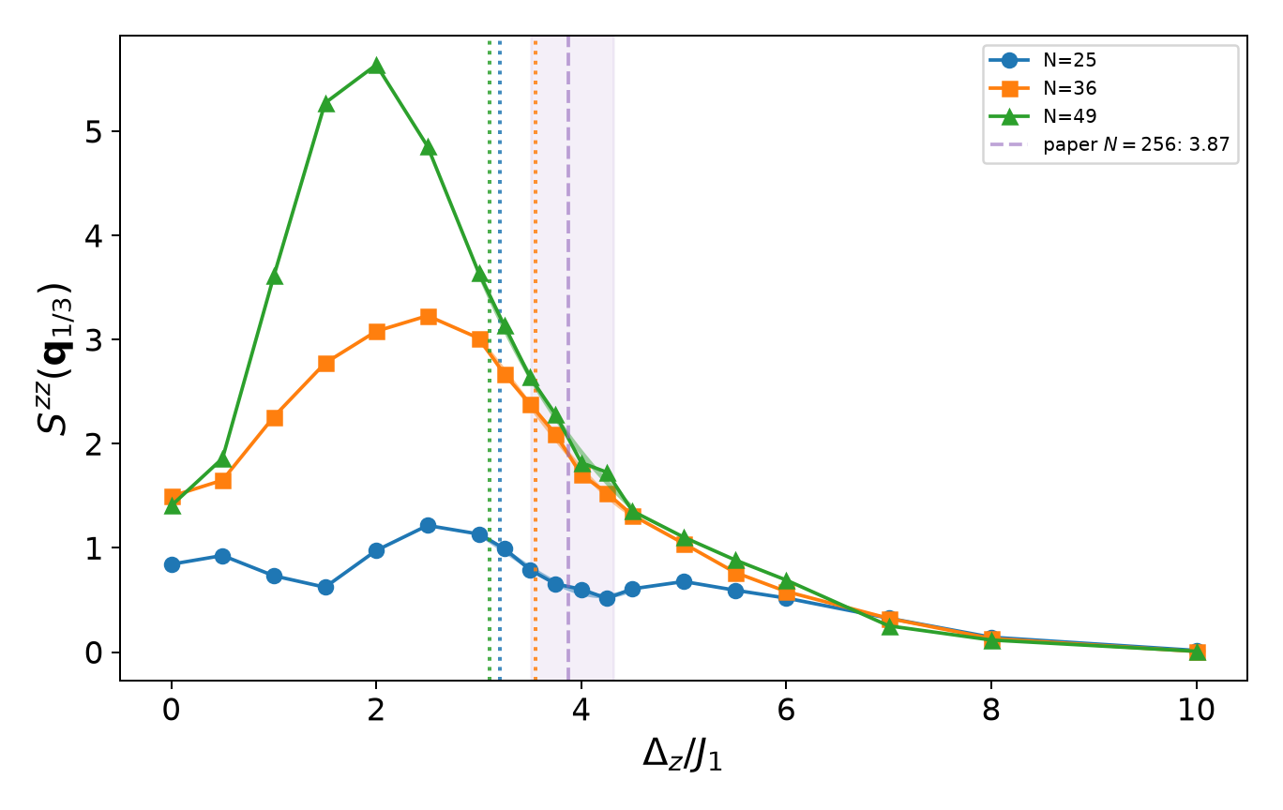
Results
Magnetization and Structure Factor
Signal of phase transition
Notes:
Frustration이 발생했다면, lattice 내의 spin들의 구성은 다음과 같이 주어질 것이다. 즉

Slide 12
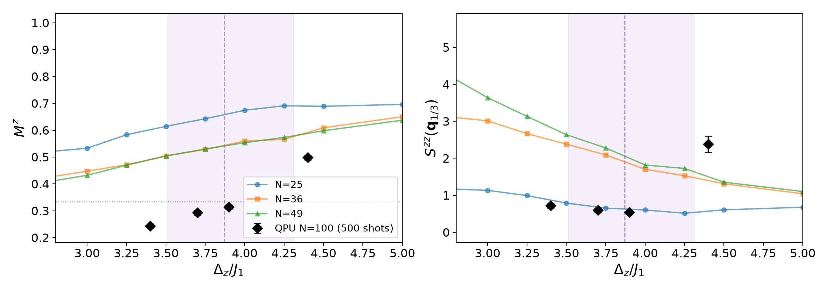
Results
Magnetization and Structure Factor
Signal of phase transition
Notes:
Frustration이 발생했다면, lattice 내의 spin들의 구성은 다음과 같이 주어질 것이다. 즉

Slide 13
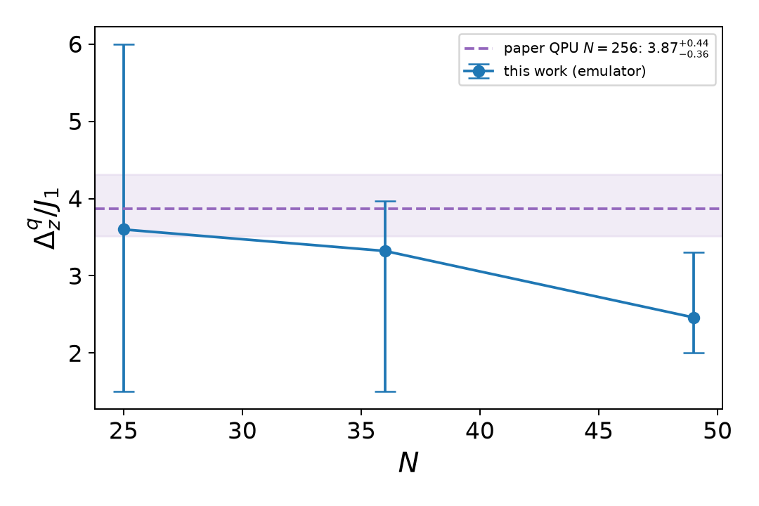
Results
Critical Point and Structure Factor
Signal of phase transition
Notes:
Frustration이 발생했다면, lattice 내의 spin들의 구성은 다음과 같이 주어질 것이다. 즉

Slide 14
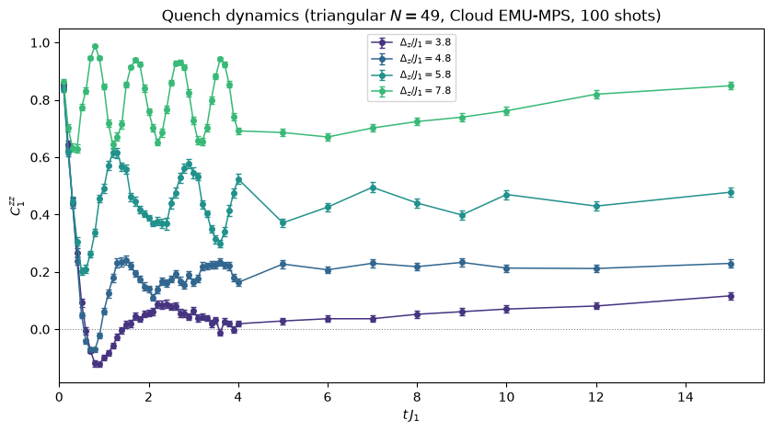
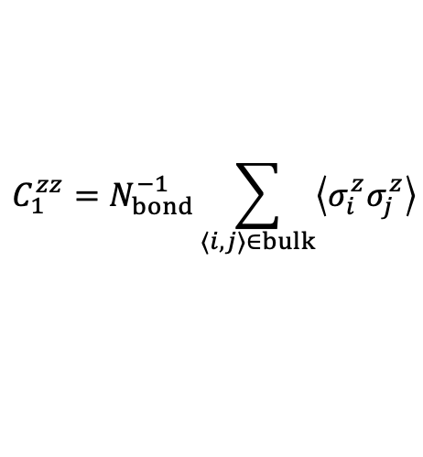
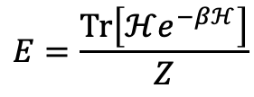
Results
Quenched Dynamics
Effective Thermal Dynamics
Nearest Neighbor Correlator
$$C_{1}^{zz}=N_{bond}^{−1}\sum_{⟨i, j⟩∈bulk}{\left\langle σ_{i}^{z}σ_{j}^{z}\right\rangle }$$
INSERT Mᶻ vs hᶻ
$$E=\frac{Tr\left[ℋe^{−βℋ}\right]}{Z}$$

Slide 15
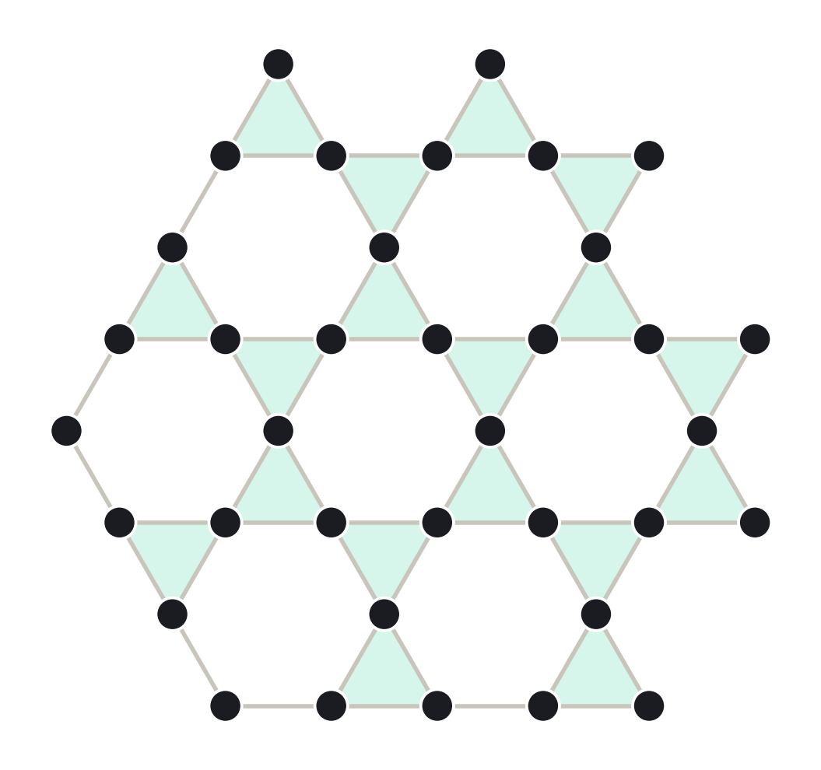
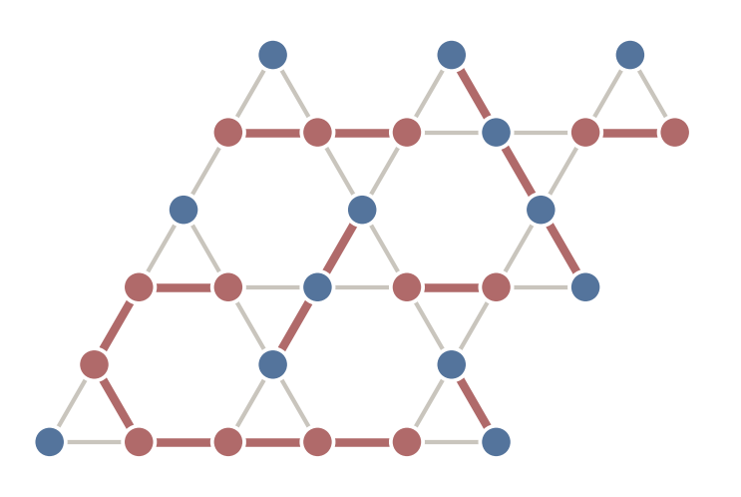
Results
Kagome Lattice
Is there another frustration?

Slide 16
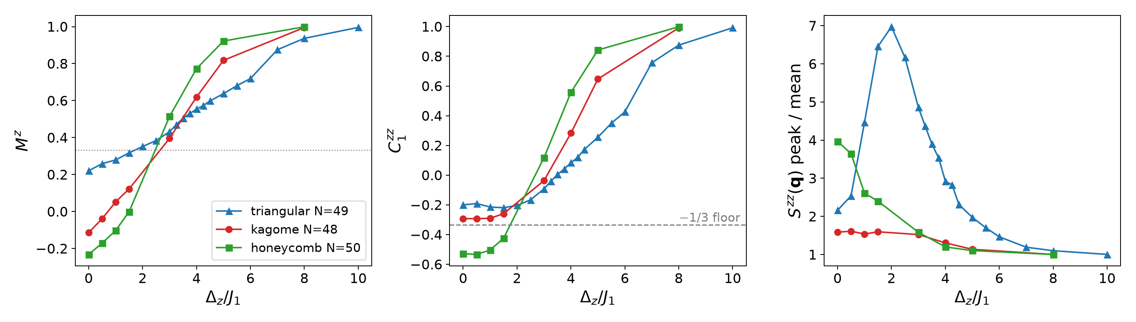
Results
Kagome Lattice
Is there another frustration?

Slide 17
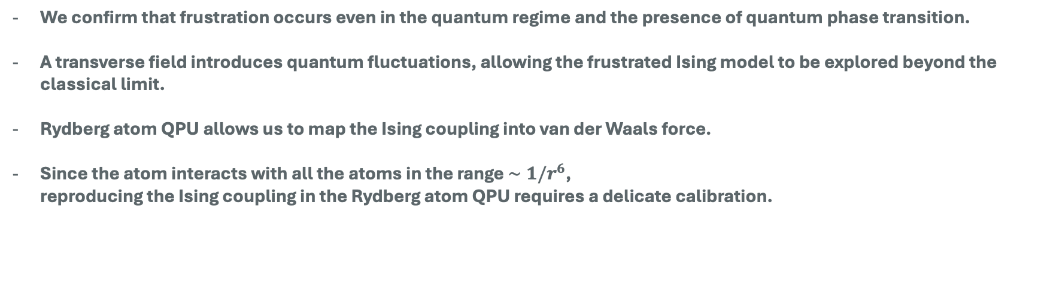
Summary
Summary
Take home message
We confirm that frustration occurs even in the quantum regime and the presence of quantum phase transition.
A transverse field introduces quantum fluctuations, allowing the frustrated Ising model to be explored beyond the classical limit.
Rydberg atom QPU allows us to map the Ising coupling into van der Waals force.
Since the atom interacts with all the atoms in the range $∼1/r^{6}$,
reproducing the Ising coupling in the Rydberg atom QPU requires a delicate calibration.

